Slide 1
MINI-PROJET · R & PYTHON
Prévision des séries
temporelles énergétiques
Charge, éolien et solaire en Allemagne (ENTSO-E) : exploration, modélisation et évaluation comparative de six familles de modèles.
ARIMA / SARIMA
VAR / VECM
GARCH
LSTM / GRU
Prophet & Hybride
50 400 observations horaires · 2015 → 2020
Année universitaire 2025-2026
Notes:
Bonjour. Ce projet porte sur la prévision de la charge électrique, de la production éolienne et solaire en Allemagne. Nous comparons six familles de modèles, en R et en Python, pour des horizons de 5 heures à 7 mois.

Slide 2
SOMMAIRE
Le parcours de la présentation
01
Contexte & problématique
Enjeux du réseau, données ENTSO-E et question de recherche.
02
Données & analyse exploratoire
Structure horaire, saisonnalités et tests de stationnarité.
03
Modélisation
ARIMA, VAR/VECM, GARCH, LSTM/GRU, Prophet et approche hybride.
04
Évaluation & conclusion
RMSE, classement, Diebold-Mariano, limites et perspectives.
SÉRIES TEMPORELLES · ÉNERGIE ALLEMAGNE (ENTSO-E) · R & PYTHON
02
Notes:
La présentation suit quatre temps : le contexte et les données, puis la modélisation, et enfin l'évaluation comparative et la conclusion.

Slide 3
PARTIE 01
Contexte & problématique
Notes:
Première partie : pourquoi ce sujet et quelle est la question de recherche.

Slide 4
01 · CONTEXTE
Pourquoi prévoir la production et la charge ?
▸ La transition énergétique rend le réseau allemand plus volatil : forte part d'éolien et de solaire, production intermittente.
▸ À l'horizon 2030, l'Allemagne viserait environ 80 % d'électricité renouvelable : l'équilibrage offre/demande devient critique.
▸ De bonnes prévisions servent au dispatching, au dimensionnement du stockage et à la fixation des prix sur les marchés.
▸ Trois séries cibles : charge, éolien, solaire, à quatre horizons : h = 5, 10, 24 heures et 5 040 h (~7 mois).
Question de recherche
Quelle famille de modèles offre le meilleur compromis précision / robustesse sur les séries énergétiques allemandes, selon l'horizon de prévision ?
SÉRIES TEMPORELLES · ÉNERGIE ALLEMAGNE (ENTSO-E) · R & PYTHON
04
Notes:
La question centrale : comparer les familles de modèles selon l'horizon. Court terme, un modèle linéaire peut suffire ; long terme, les réseaux de neurones prennent l'avantage.

Slide 5
01 · DONNÉES
Le jeu de données ENTSO-E
◷
▦
◎
Fréquence
Volume
Période
Séries horaires en MW, horodatage UTC.
50 400 observations, 3 variables endogènes.
1er janvier 2015 → 30 septembre 2020.
⚠
✂
✔
Anomalie
Découpage
Outils
Effet COVID visible au printemps 2020.
90 % entraînement / 10 % test, anti-fuite.
R (forecast, vars, rugarch) et Python (statsmodels, Keras).
À RETENIR · Aucune donnée manquante ; le test démarre le 5 mars 2020, en pleine crise sanitaire.
SÉRIES TEMPORELLES · ÉNERGIE ALLEMAGNE (ENTSO-E) · R & PYTHON
05
Notes:
Les données sont propres et complètes. Le point d'attention est le COVID, qui rend la période de test structurellement différente de l'entraînement.

Slide 6
PARTIE 02
Données & analyse exploratoire
Notes:
Deuxième partie : comprenons la structure statistique des séries avant toute modélisation.

Slide 7
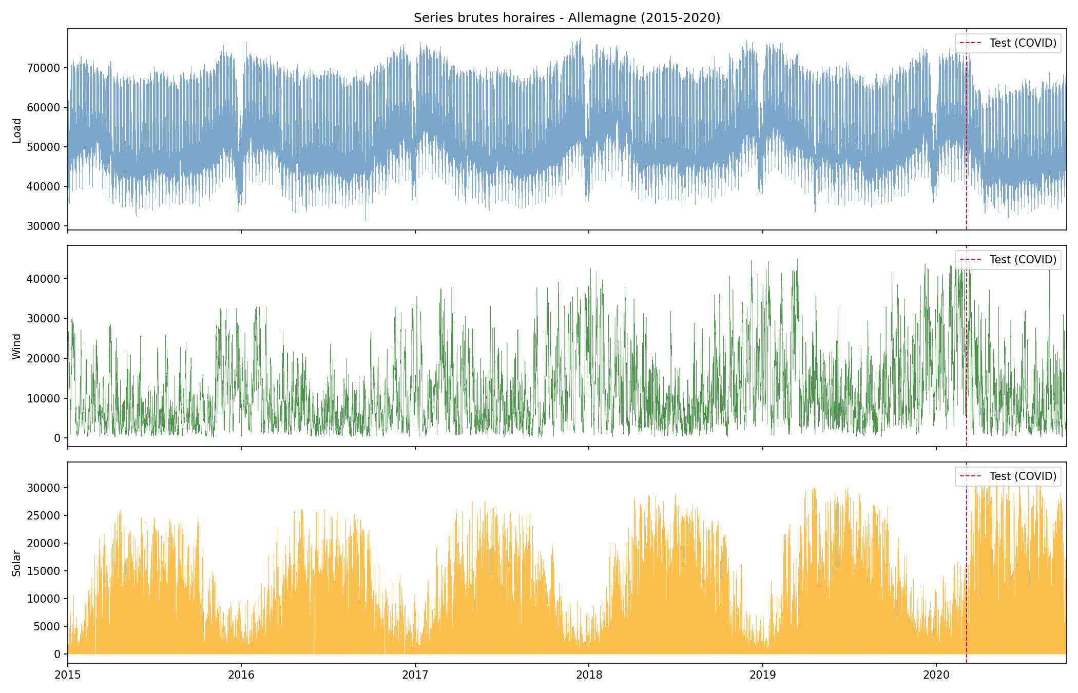
02 · ANALYSE EXPLORATOIRE
Saisonnalités et structure des séries
▸ Double saisonnalité : cycle journalier (24 h) et cycle annuel (8 760 h).
▸ La charge présente des pics marqués matin et soir, plus bas le week-end.
▸ L'éolien est sporadique et volatile ; le solaire suit fidèlement l'ensoleillement.
▸ Une tendance de fond et des régimes météo créent des non-linéarités.
Superposition des trois séries horaires (2015-2020)
SÉRIES TEMPORELLES · ÉNERGIE ALLEMAGNE (ENTSO-E) · R & PYTHON
07
Notes:
On voit immédiatement les deux saisonnalités. La charge est la série la plus régulière et donc la plus prévisible ; le solaire est le plus difficile.

Slide 8
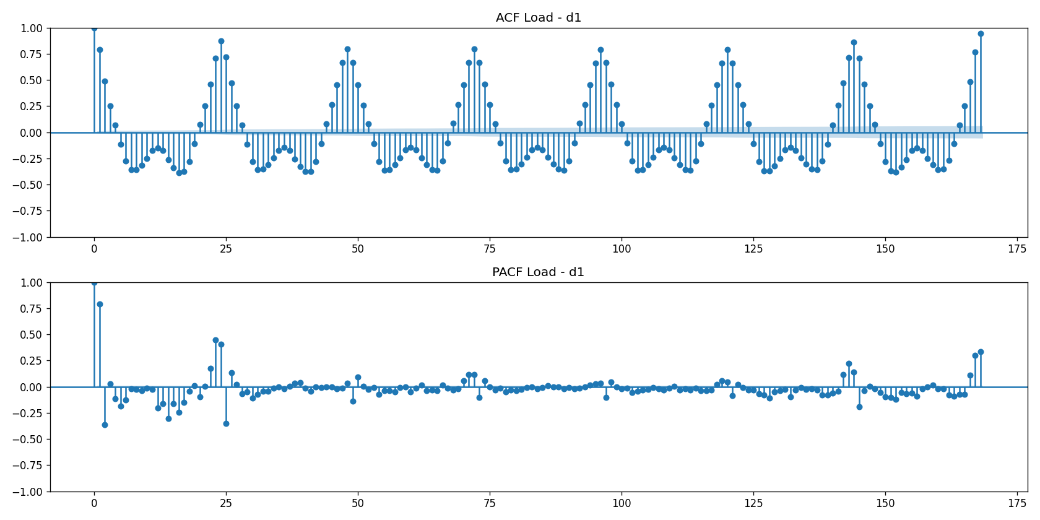
02 · STATIONNARITÉ
Tests de racine unitaire et différenciation
▸ ADF et KPSS appliqués à chaque série : les niveaux sont non stationnaires.
▸ Après différenciation d'ordre 1, les séries deviennent stationnaires → choix de d = 1.
▸ Saisonnalité journalière : différenciation de lag 24 (série horaire), confirmée par l'ACF/PACF.
▸ Ces tests guident le choix des ordres p, d, q des modèles ARIMA.
ACF / PACF de la charge différenciée : décroissances lentes
SÉRIES TEMPORELLES · ÉNERGIE ALLEMAGNE (ENTSO-E) · R & PYTHON
08
Notes:
ADF et KPSS convergent : une différenciation suffit. L'ACF qui décroît lentement signale la mémoire longue et la saisonnalité.

Slide 9
02 · MÉTHODOLOGIE
Du nettoyage à l'évaluation
1
2
3
4
Préparation
Statistique
Machine learning
Évaluation
Nettoyage, gestion de la saisonnalité, split temporel 90/10.
ARIMA, SARIMA, VAR/VECM, GARCH.
LSTM, GRU, Prophet, modèle hybride.
RMSE, MAPE, comparaison au naïve.
À RETENIR · Démarche reproductible : chaque modèle est ajusté en R et en Python, avec les mêmes découpages temporels.
SÉRIES TEMPORELLES · ÉNERGIE ALLEMAGNE (ENTSO-E) · R & PYTHON
09
Notes:
La méthodologie est identique pour toutes les familles afin que la comparaison soit équitable : mêmes données, mêmes fenêtres.

Slide 10
PARTIE 03
Modélisation
Notes:
Troisième partie : les six familles de modèles et leurs résultats.

Slide 11
03 · ARIMA / SARIMA
Ordres retenus par série et par outil
Série
ARIMA (Python)
ARIMA (R, auto)
d
Charge / Load
(2,1,2)
(2,1,1)
1
Éolien / Wind
(1,1,1)
(1,1,0)
1
Solaire / Solar
(1,1,1)
(1,1,1)
1
▸ Les ordres sont proches entre R et Python : les deux outils convergent.
▸ La saisonnalité journalière est capturée via un terme SARIMA (P,D,Q,24).
SÉRIES TEMPORELLES · ÉNERGIE ALLEMAGNE (ENTSO-E) · R & PYTHON
11
Notes:
Les ordres sélectionnés par auto.arima en R et par statsmodels en Python sont très proches, ce qui renforce la confiance dans le choix des modèles.

Slide 12
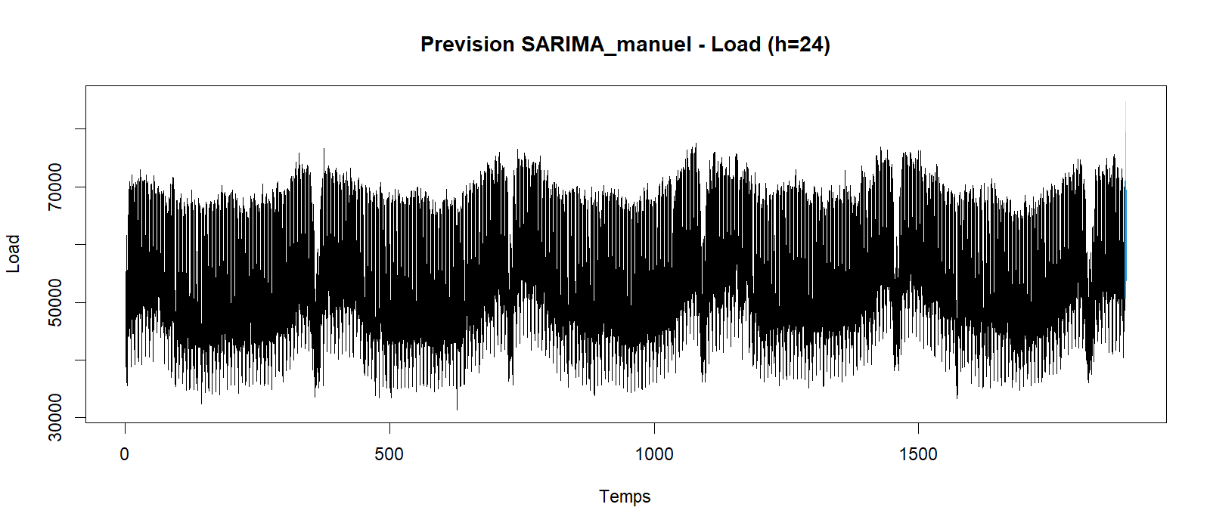
03 · ARIMA / SARIMA
Précision sur la charge à court terme
899 MW
1,4 %
RMSE · h = 10
MAPE · h = 10
1 069 MW
1,5 %
RMSE · h = 24
MAPE · h = 24
R (forecast) : prévision de la charge vs valeurs observées
SÉRIES TEMPORELLES · ÉNERGIE ALLEMAGNE (ENTSO-E) · R & PYTHON
12
Notes:
Sur l'horizon court, ARIMA/SARIMA atteint 899 MW de RMSE à 10 h sur la charge, soit 1,4 % d'erreur relative. C'est excellent.

Slide 13
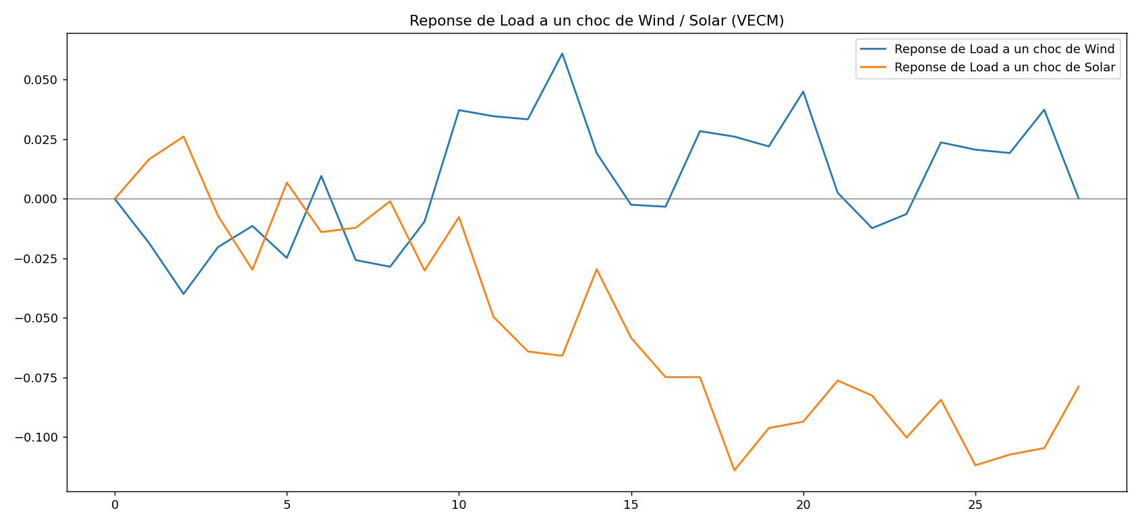
03 · VAR / VECM
Dynamique multivariée et réponse impulsionnelle
▸ Test de causalité de Granger : les trois séries s'influencent mutuellement.
▸ Coïntégration détectée (Johansen) → estimation d'un VECM à terme d'erreur.
▸ Les IRF quantifient l'effet d'un choc de production éolienne sur la charge sur 24 h.
▸ Approche multivariée utile car les variables ne sont pas indépendantes.
Fonctions de réponse impulsionnelle (IRF) sur la charge
SÉRIES TEMPORELLES · ÉNERGIE ALLEMAGNE (ENTSO-E) · R & PYTHON
13
Notes:
VAR et VECM exploitent les dépendances entre charge, éolien et solaire, contrairement à ARIMA qui traite chaque série séparément.

Slide 14
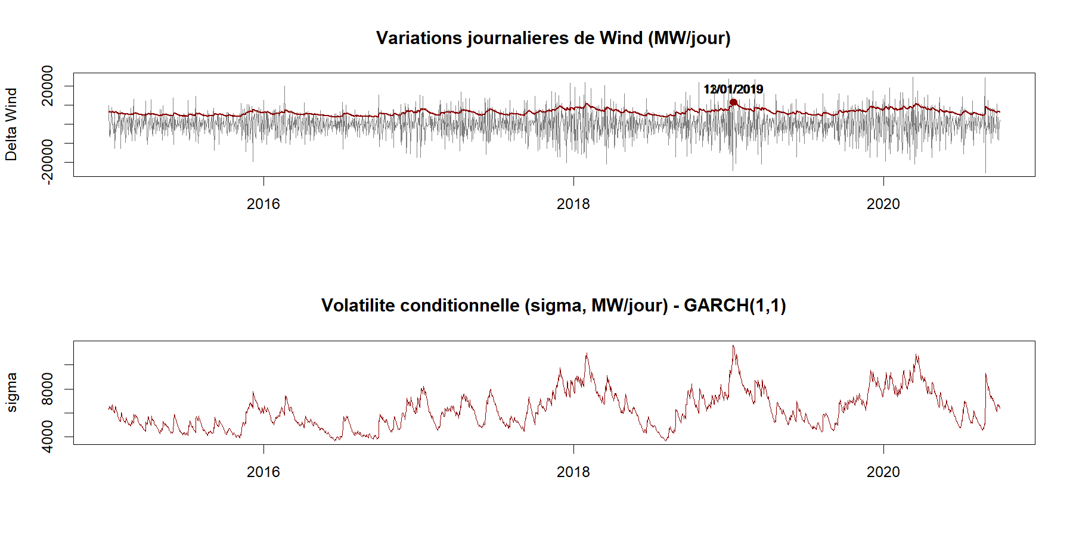
03 · GARCH
Modéliser la volatilité de l'éolien
▸ L'éolien présente une volatilité conditionnelle : les périodes calmes et agitées alternent.
▸ Un modèle GARCH(1,1) (via `rugarch` en R) capture le clustering de volatilité.
▸ Il fournit des intervalles de prévision réalistes qui s'élargissent lors des épisodes venteux extrêmes.
▸ Utile pour le pilotage des marges et la gestion du risque réseau.
R (rugarch) : volatilité conditionnelle du vent
SÉRIES TEMPORELLES · ÉNERGIE ALLEMAGNE (ENTSO-E) · R & PYTHON
14
Notes:
Le GARCH ne prédit pas la valeur du vent mais son amplitude de variation : les intervalles de prévision s'adaptent au régime de vent.

Slide 15
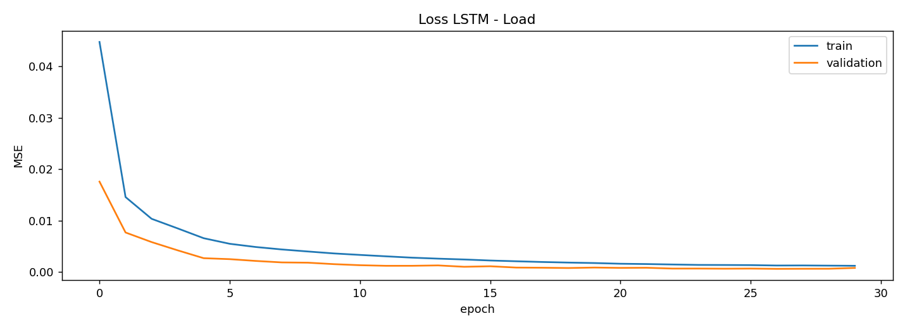
03 · DEEP LEARNING
Récurrent : LSTM et GRU sous Keras
▸ Réseaux LSTM et GRU entraînés sous Keras/TensorFlow avec fenêtres glissantes.
▸ Les modèles apprennent mémoire longue + saisonnalité sans feature engineering manuel.
▸ Convergence stable ; le GRU, plus léger, est souvent compétitif.
▸ En walk-forward, le LSTM généralise bien au COVID (790 / 705 / 1 295 MW).
Courbes de perte (MSE) de l'entraînement LSTM vs GRU
SÉRIES TEMPORELLES · ÉNERGIE ALLEMAGNE (ENTSO-E) · R & PYTHON
15
Notes:
Les courbes de perte montrent une convergence rapide et sans sur-apprentissage marqué. Le walk-forward LSTM reste performant malgré la rupture COVID.

Slide 16
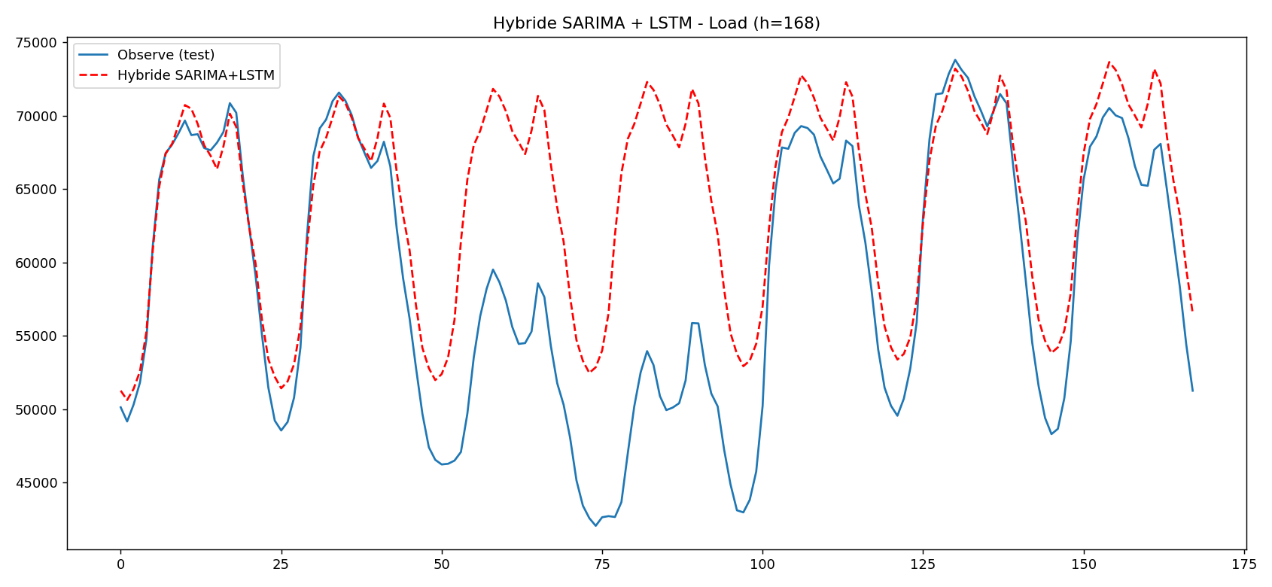
03 · PROPHET & HYBRIDE
Modèle hybride et tendances longues
▸ Prophet décompose tendance + saisonnalités + jours fériés, très lisible.
▸ Le modèle hybride combine une partie linéaire (ARIMA) et une partie non linéaire (résidu appris).
▸ Excellent sur les tendances longues, le point faible des modèles purement statistiques.
▸ Amélioration notable sur l'horizon 5 040 h face à la naïve.
Composition du modèle hybride (résidu + série)
SÉRIES TEMPORELLES · ÉNERGIE ALLEMAGNE (ENTSO-E) · R & PYTHON
16
Notes:
L'approche hybride sépare la structure linéaire exploitable par ARIMA de la part non linéaire laissée à un modèle souple : c'est très efficace sur l'horizon long.

Slide 17
PARTIE 04
Évaluation & conclusion
Notes:
Quatrième partie : comparons les modèles de façon rigoureuse et tirons les conclusions.

Slide 18
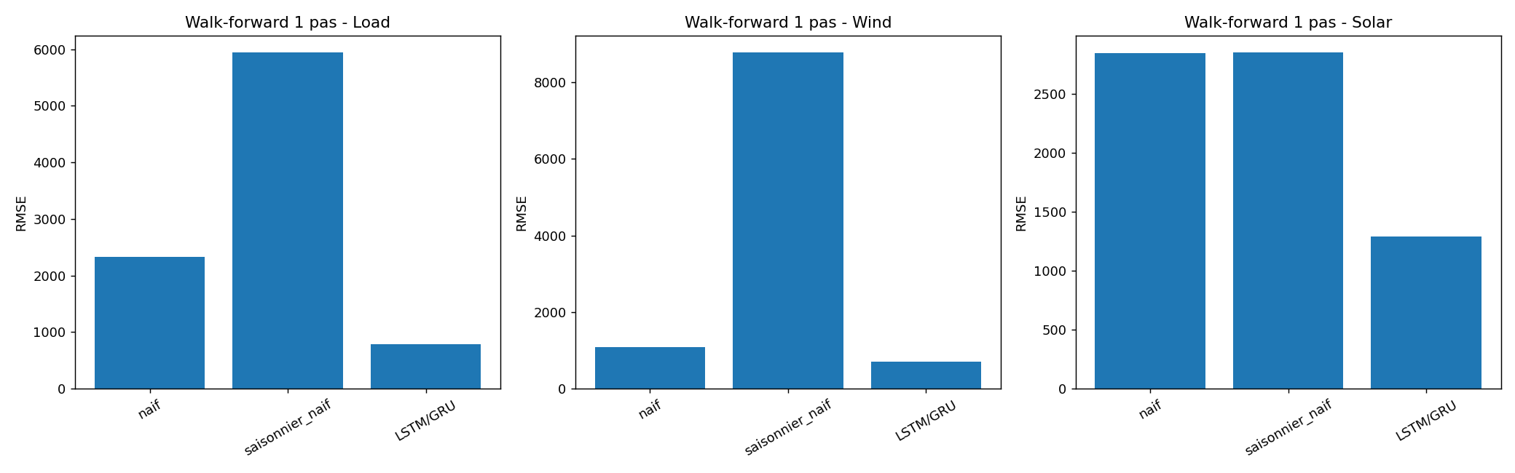
04 · ÉVALUATION
RMSE comparés entre les familles
▸ Métriques : RMSE (MW), MAPE (%), comparaison à la persistance naïve.
▸ À h = 10, ARIMA_auto (R) est le meilleur (512 sur l'éolien).
▸ À h = 5 040, le LSTM (11 838) écrase SARIMA (65 847).
▸ Le walk-forward valide la robustesse face aux régimes changeants.
RMSE par modèle et par horizon (charge)
SÉRIES TEMPORELLES · ÉNERGIE ALLEMAGNE (ENTSO-E) · R & PYTHON
18
Notes:
Message clé : aucun modèle ne gagne partout. Le choix dépend de l'horizon. C'est le résultat le plus important du projet.

Slide 19
04 · SYNTHÈSE
Quel modèle pour quel horizon ?
COURT TERME
MOYEN TERME
LONG TERME
h = 5 · 10 h
h = 24 h
h = 5 040 h
ARIMA / SARIMA
(charge : 899 MW)
LSTM / GRU
(robustes au profil horaire)
Hybride & Prophet
(tendances longues)
À RETENIR · Il n'existe pas de modèle universel : la meilleure méthode dépend de l'horizon visé.
SÉRIES TEMPORELLES · ÉNERGIE ALLEMAGNE (ENTSO-E) · R & PYTHON
19
Notes:
Synthèse : court terme un modèle statistique, moyen terme un réseau récurrent, long terme une approche hybride avec tendance.

Slide 20
04 · SIGNIFICATIVITÉ
Test de Diebold-Mariano
Les différences de précision entre modèles ne sont pas dues au hasard : elles sont statistiquement significatives.
p < 1e-60
Significativité des écarts de RMSE
▸ Le test Diebold-Mariano compare deux séries d'erreurs de prévision.
▸ Sur l'horizon long, l'avantage du LSTM sur SARIMA est hautement significatif.
▸ Résultat robuste sur l'ensemble des séries et des horizons testés.
SÉRIES TEMPORELLES · ÉNERGIE ALLEMAGNE (ENTSO-E) · R & PYTHON
20
Notes:
Le test DM confirme que les classements observés ne relèvent pas du bruit d'échantillonnage : les écarts sont réels et significatifs.

Slide 21
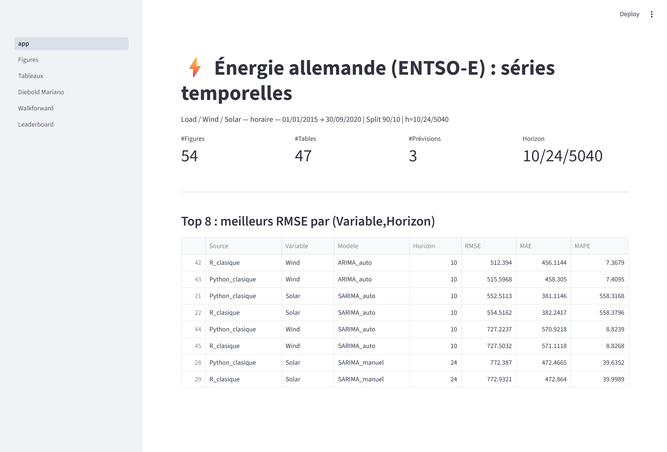
04 · RESTITUTION
Tableau de bord interactif Streamlit
▸ Dashboard Streamlit pour explorer séries et prévisions interactivement.
▸ Palette cohérente avec les figures : surlignage des séries clés.
▸ Permet de comparer les modèles et de visualiser les erreurs en temps réel.
▸ Outil de vulgarisation pour un public non technique.
Aperçu du dashboard : exploration et prévisions
SÉRIES TEMPORELLES · ÉNERGIE ALLEMAGNE (ENTSO-E) · R & PYTHON
21
Notes:
Un tableau de bord Streamlit a été développé pour rendre les résultats explorables et compréhensibles par des non spécialistes.

Slide 22
04 · BILAN
Ce que le projet démontre
✓
⇄
Démarche complète
Double implémentation
Exploration, modélisation et évaluation de six familles de modèles.
Chaque modèle en R et en Python, résultats cohérents.
↗
⚡
Effet de l'horizon
Valeur pratique
Le meilleur modèle change avec l'horizon de prévision.
Prévisions utiles au réseau et à l'équilibrage offre/demande.
SÉRIES TEMPORELLES · ÉNERGIE ALLEMAGNE (ENTSO-E) · R & PYTHON
22
Notes:
Le projet est complet : toutes les étapes clés d'un pipeline de séries temporelles ont été couvertes et comparées.

Slide 23
04 · LIMITES
Les limites à garder en tête
▸ Données hors variables exogènes : météo, prix, jours fériés non intégrés directement.
▸ La période COVID crée une rupture de distribution difficile à anticiper.
▸ Les modèles deep learning demandent des ressources de calcul importantes.
▸ Séries non stationnaires et non linéaires : les modèles linéaires plafonnent sur le long terme.
Ces limites ouvrent naturellement sur des perspectives d'enrichissement du modèle.
SÉRIES TEMPORELLES · ÉNERGIE ALLEMAGNE (ENTSO-E) · R & PYTHON
23
Notes:
Reconnaître les limites est essentiel : la météo et les facteurs exogènes sont la principale piste d'amélioration.

Slide 24
04 · PERSPECTIVES
Et maintenant ?
☂
⌘
Ajouter la météo
Modèles avancés
Intégrer température, vent et ensoleillement comme variables exogènes.
Transformer, Temporal Fusion Transformer, apprentissage ensembliste.
↺
€
Mise en production
Valorisation
Réentraînement glissant et déploiement en temps réel.
Estimer les gains économiques des prévisions améliorées.
SÉRIES TEMPORELLES · ÉNERGIE ALLEMAGNE (ENTSO-E) · R & PYTHON
24
Notes:
Les perspectives naturelles : enrichir les entrées, tester des architectures plus récentes et industrialiser le pipeline.

Slide 25
Merci de votre attention
Questions & discussion
Prévision des séries temporelles énergétiques · ENTSO-E · R & Python
Notes:
Nous arrivons à la fin : merci de votre attention, je suis disponible pour vos questions.

